Slide 1
Drobné Příběhy ze šlechtických sbírek
Martina Indrová

Slide 2
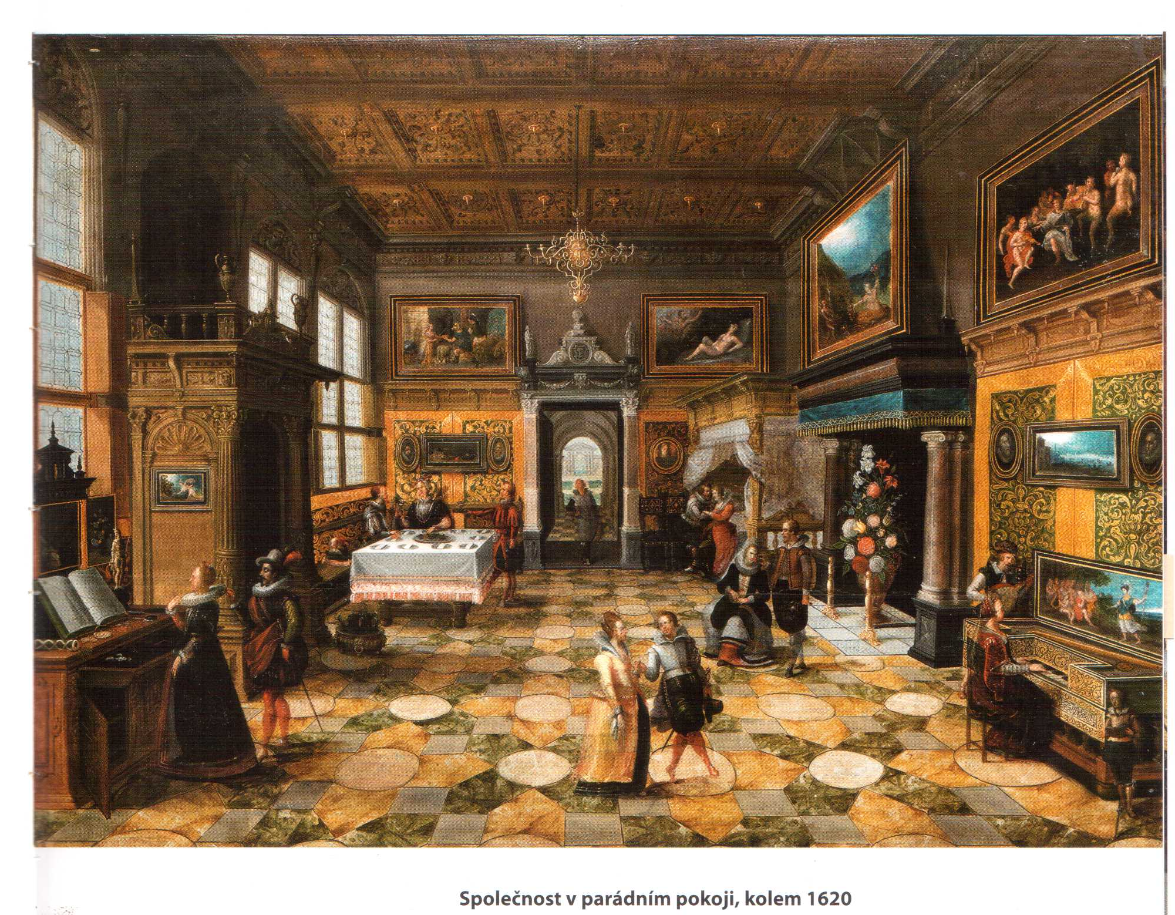

Slide 3
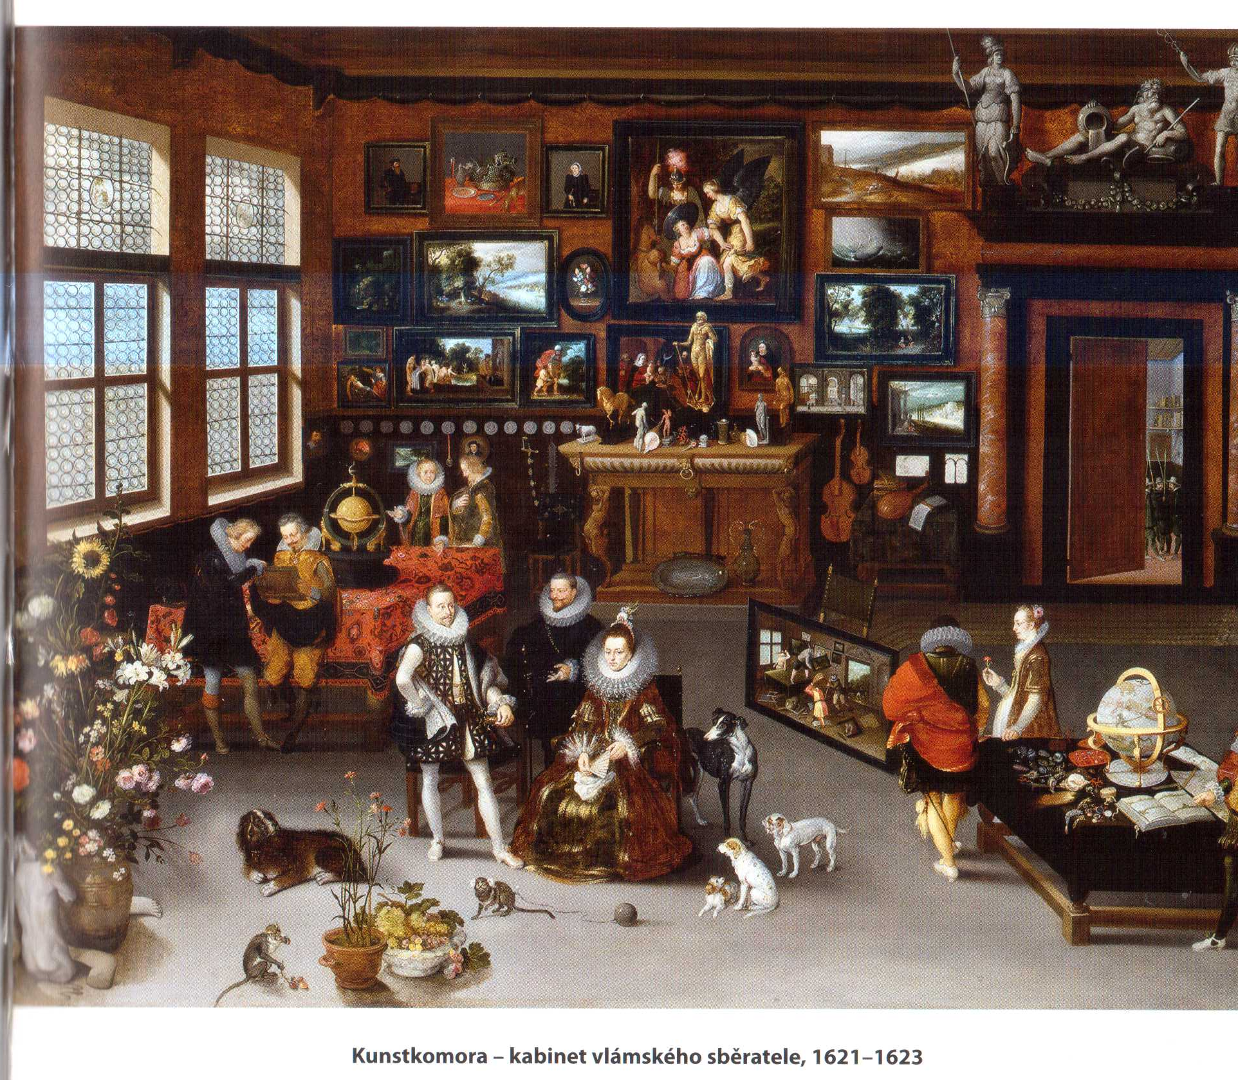

Slide 4
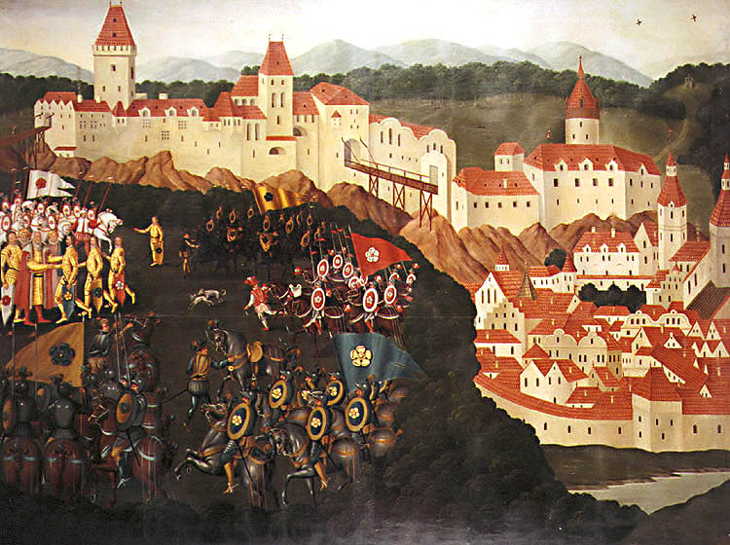

Slide 5
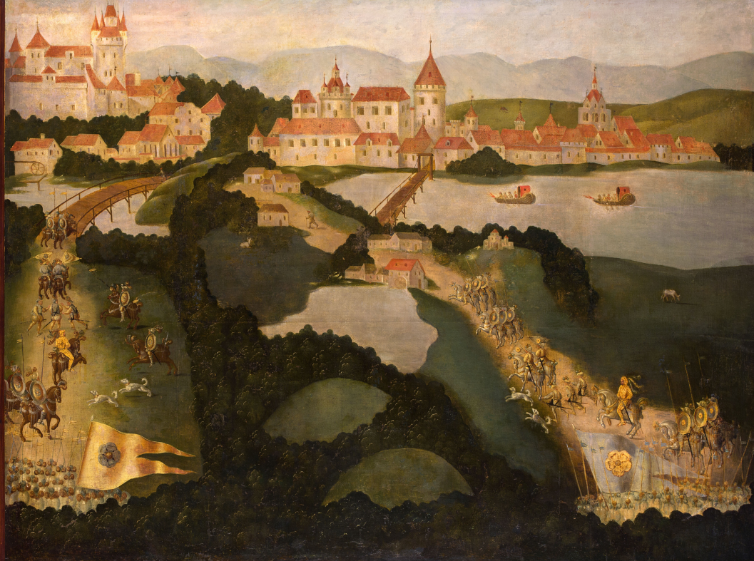
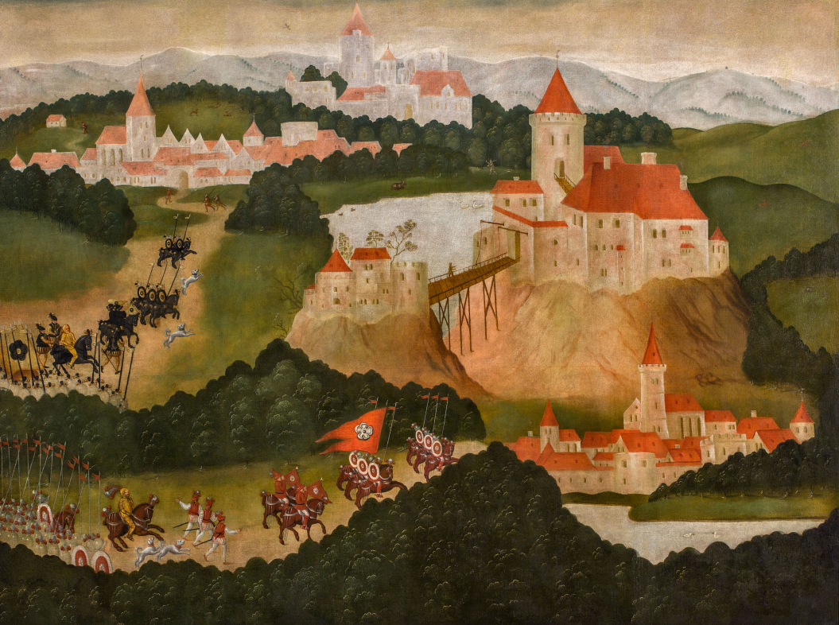

Slide 6
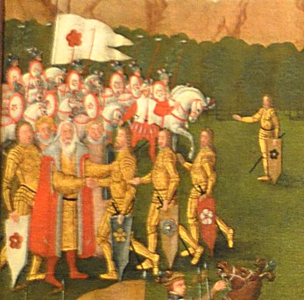
Vítek z Prčice (1134? – 1194)) – Witigo de Purschitz
1165 - nejvyšším číšníkem českého krále Vladislava I.
1173 - vyslanec u dvora císaře Friedricha Barbarossy
1184 – Purkrabí prácheňský
Významné kontakty s rakouskou šlechtou
(rodinné i společenské)

Slide 7
Legenda - Vítek z Prčice měl 5 synů:
Jindřicha - zakladatele Jindřichův Hradec - zlatá růže na modrém poli ? - Stráž - modrá růže ve zlatém poli Vítka - Rožmberk a Krumlov - červená růže v stříbrném poli Vítka z Klokot - Třeboň a Landštejn - stříbrná růže v červeném poli Sezimu - černá růže ve zlatém poli.

Slide 8
Skutečnost - Vítek z Prčice měl 5 synů:
Jindřicha - zakladatele Jindřichova Hradce
- zlatá růže na modrém poli Vítka II. staršího - praotce Vítkovců krumlovských
- zelená růže ve stříbrném poli Vítka III. mladšího - praotce Rožmberků
- červená růže v stříbrném poli Vítka IV. - praotce pánů z Třeboně a Landštejna
- stříbrná růže v červeném poli Sezimu - černá růže ve zlatém poli.

Slide 9
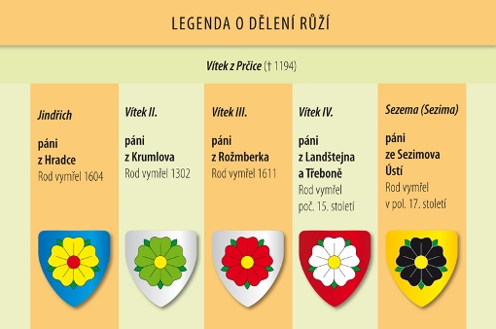

Slide 10
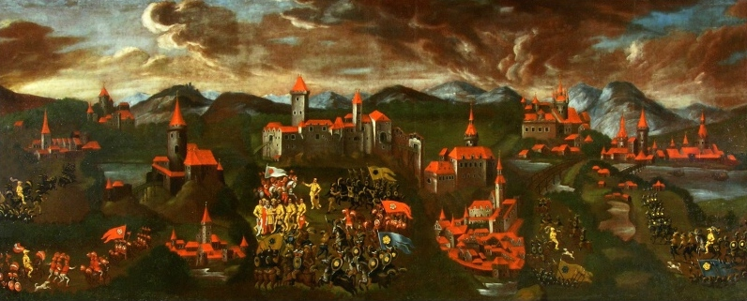

Slide 11
Oldřich II. z Rožmberka

Slide 12
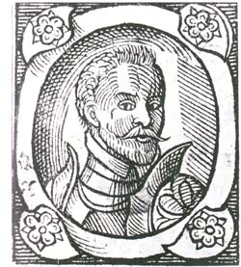
Oldřich II. z Rožmberka (1403 – 1462)
osiřel v 10 letech, vládu převzal v 15 letech
poručníkem Čeněk z Vartemberka
manželka Kateřina z Vartemberka – 4 dcery a 3 synové
proti kalichu se obrátil až po založení Tábora
začal vyvlastňovat církevní majetek
Zlatá Koruna – majetky zabavil na základě falšované listiny
30 fals – dílna
uznávaný vůdce katolických pánů – byl zván
„sloupem království tohoto a údem nejmocnějším“

Slide 14
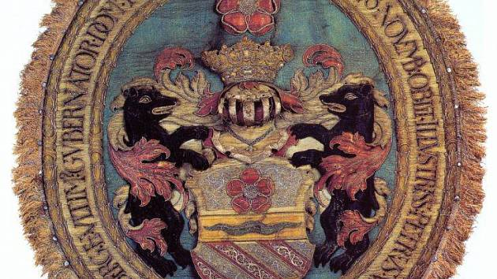

Slide 15
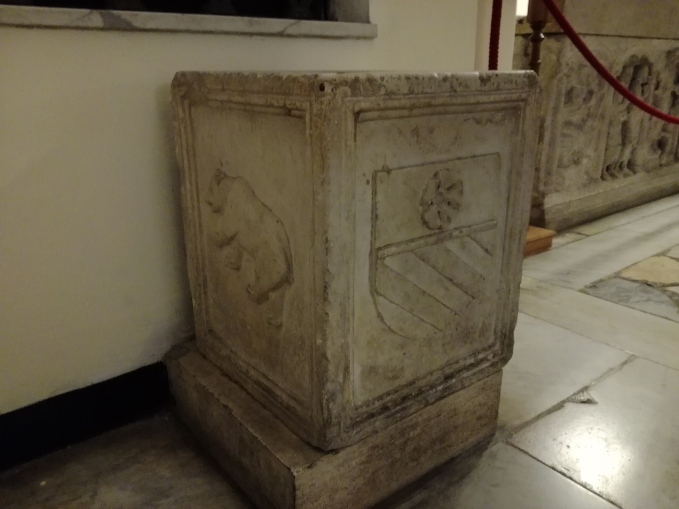

Slide 16
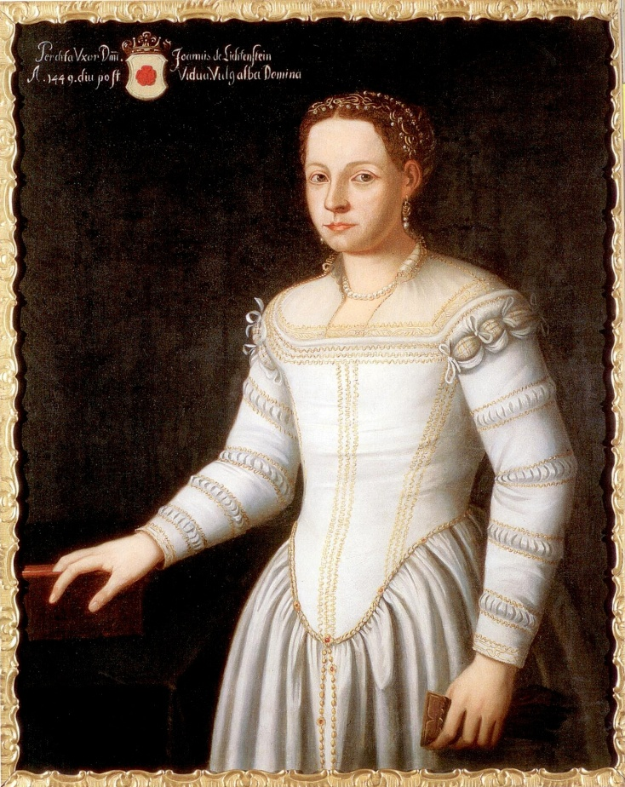
Perchta z Lichtenštejna
roz. z Rožmberka

Slide 17
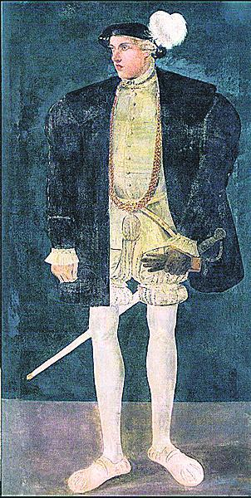
Perchta z Rožmberka
Jan z Lichtensteina

Slide 18
"…vysvoboď mne od těchto zlých lidí a budeš míti zásluhu, jako bys duši z očistce vysvobodil."
…milý pane, milý otče, slituj se nade mnú jako otec nad svým dietětem a rozpomeň se na to, milý pane, žeť jsem se z své vuole nevdávala…“

Slide 20
Vilém z Rožmberka

Slide 21
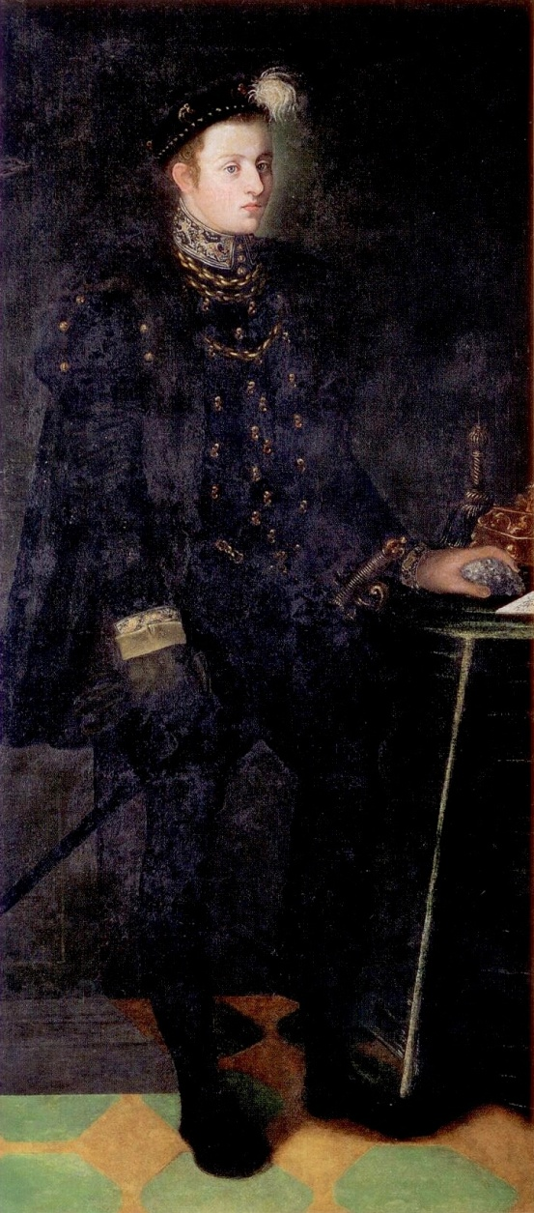

Slide 22
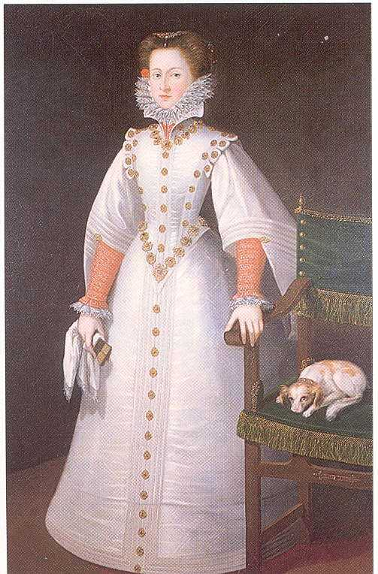
Polyxena z Lobkovic

Slide 23
Vilém z Rožmberka, posmrtný portrét
Kostel sv. Víta, Český Krumlov

Slide 24
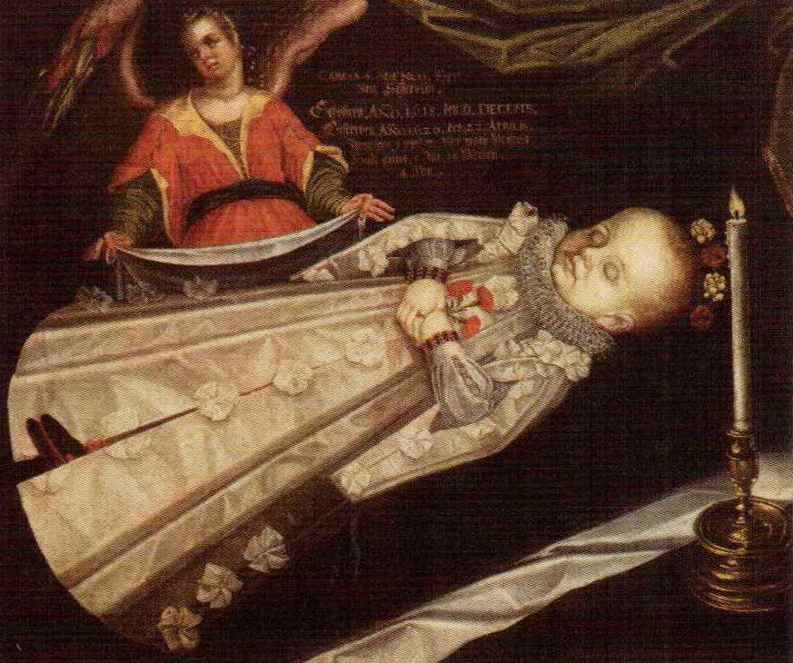
Karel Zdeněk ze Žerotína, 1616 – 1620 (SZ Velké Losiny)

Slide 25
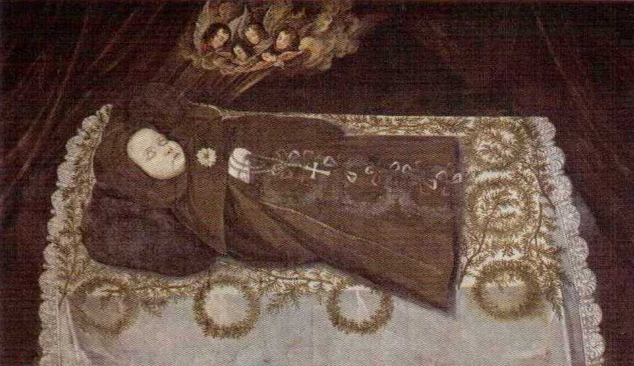
František Karel ze Žerotína, 1662 (SZ Velké Losiny)

Slide 26
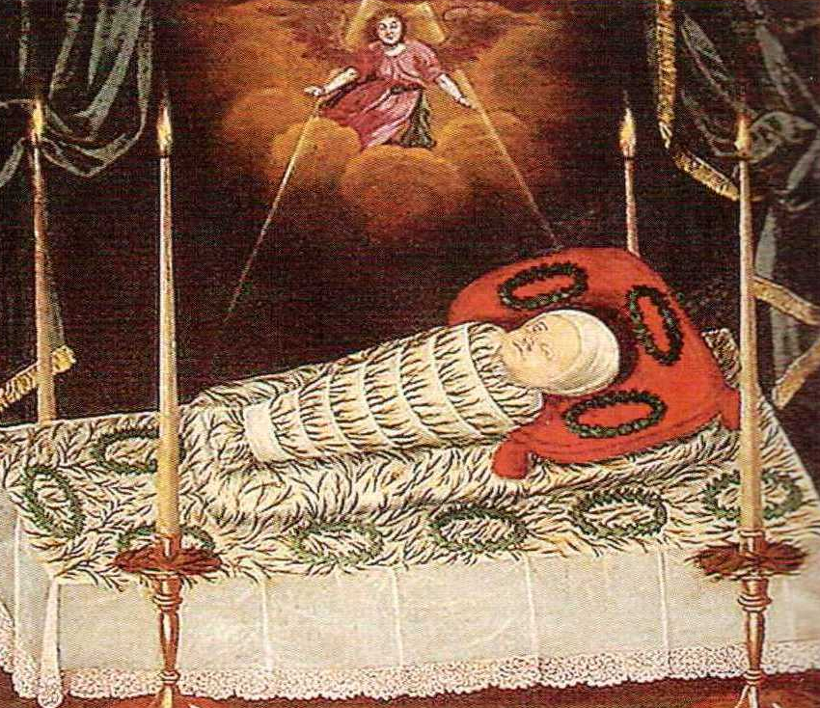
Marie Josefa ze Žerotína, 1670 (SZ Velké Losiny)

Slide 27
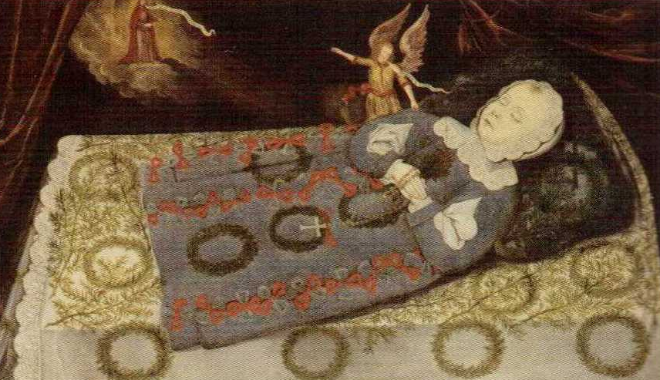
Přemyslav Otto ze Žerotína, 1662 (SZ Velké Losiny)

Slide 28
Václav Felix ze Žerotína, 1656 – 1661 (SZ Velké Losiny)

Slide 29
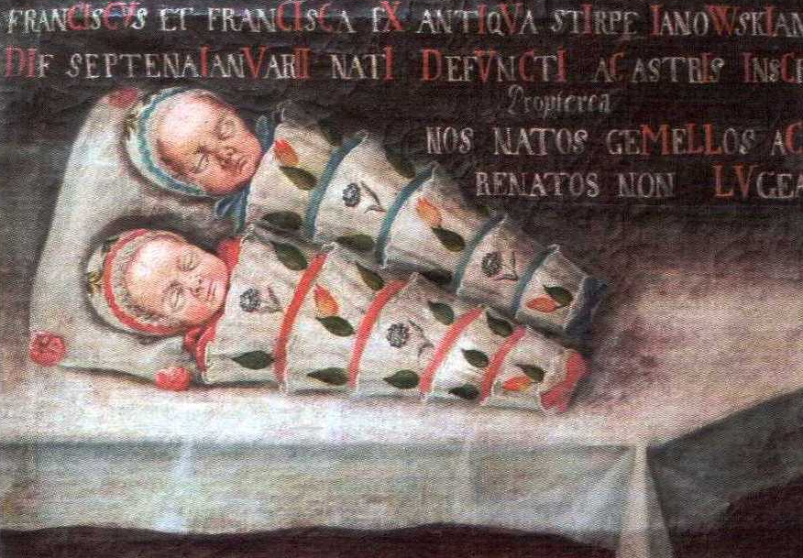
František a Františka Jankovcovi (SZ Jindřichův Hradec)

Slide 30
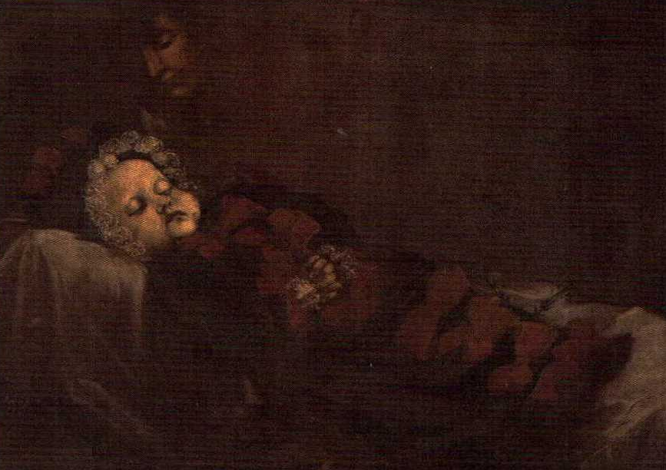
František hrabě Berchtold s truchlící matkou, 1807 (SH Buchlov)

Slide 31
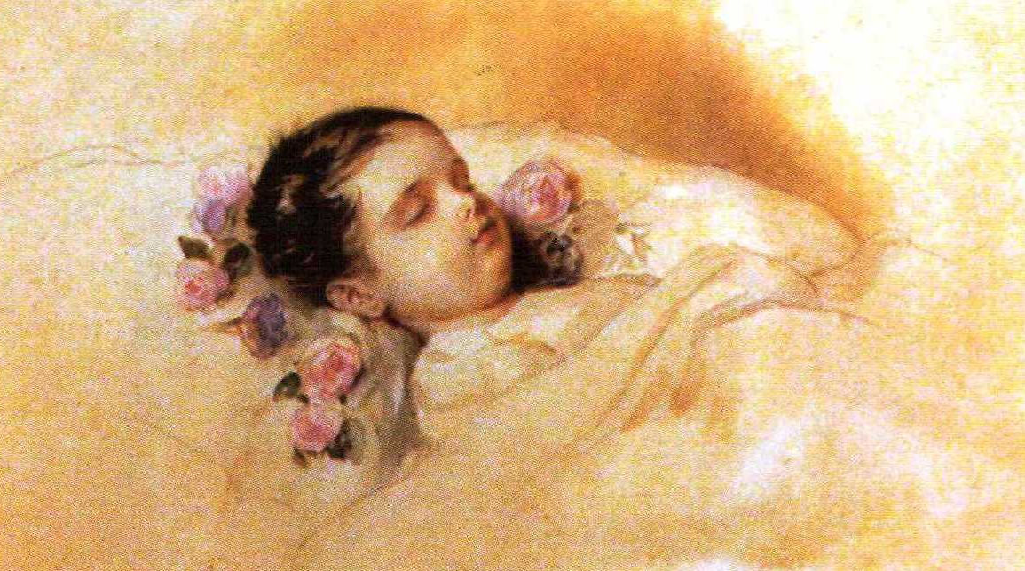
Walter Prosper Schwarzenberg, 1839 – 1841 (SZ Třeboň)

Slide 32
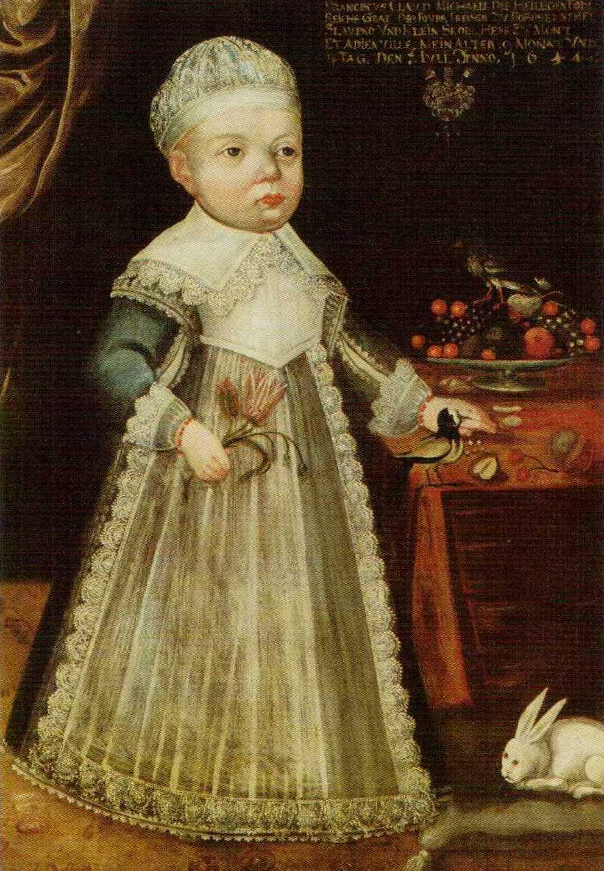
František Claudius Michal sv. pán Des Fours zu Mont, 1643 - 1644 (SZ Hrubý Rohozec)

Slide 33
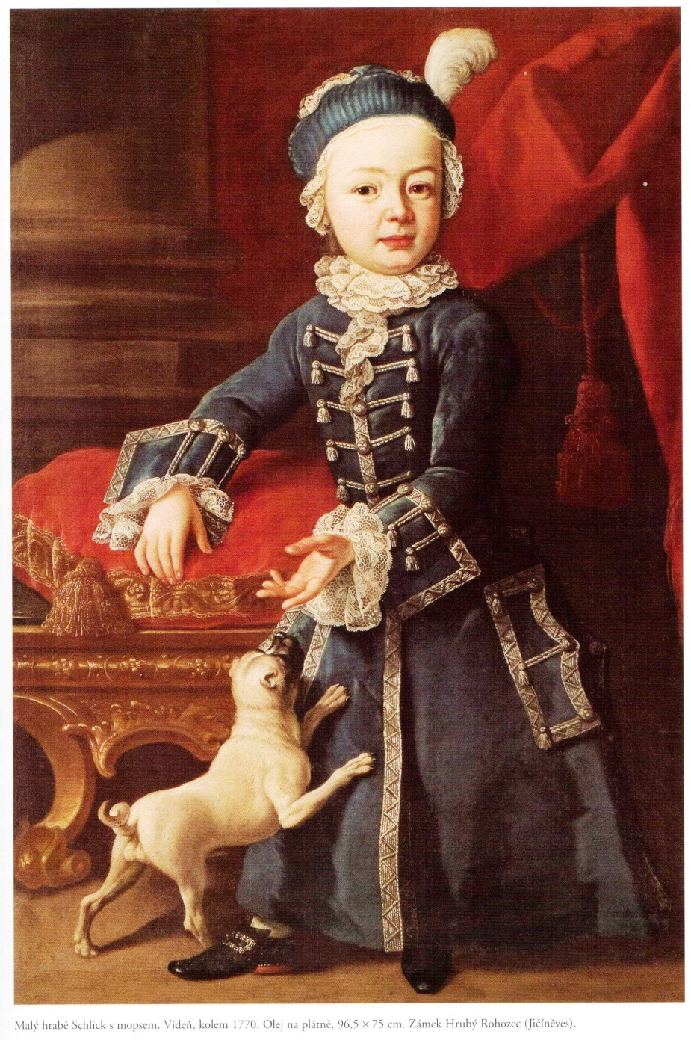
Malý hrabě Schlick, 1770 (SZ Hrubý Rohozec)

Slide 34
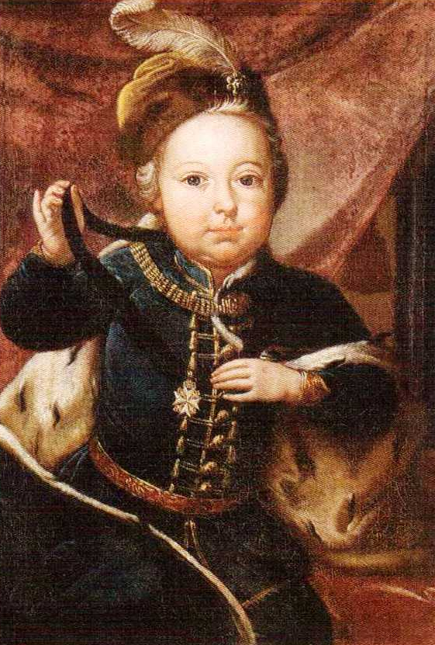
Arcivévoda Josef II. S maltézským křížem, pol. 18. stol. (SZ Mnichovo Hradiště)

Slide 35
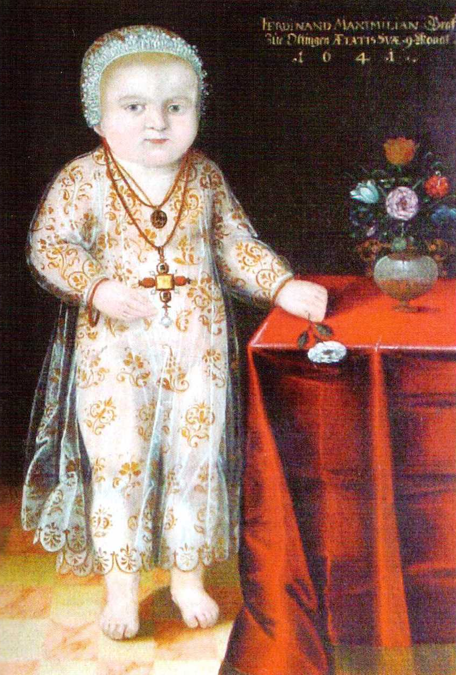
Ferdinand Maxmilián z Lobkowicz ve věku 9 měsíců, 1641 (Zámek Nelahozeves)

Slide 36
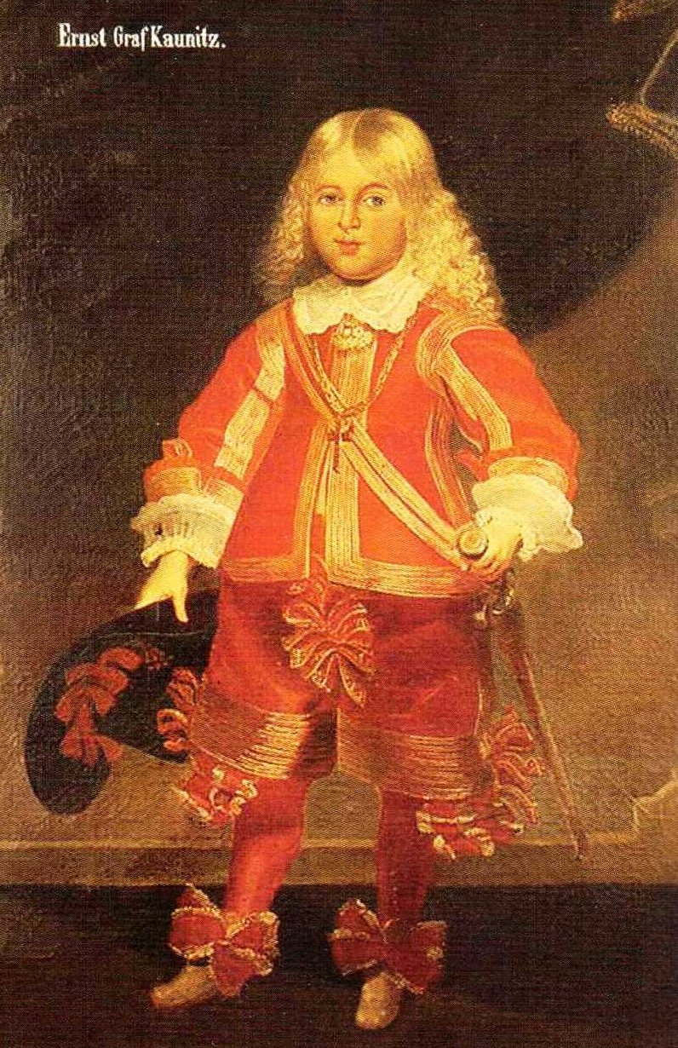
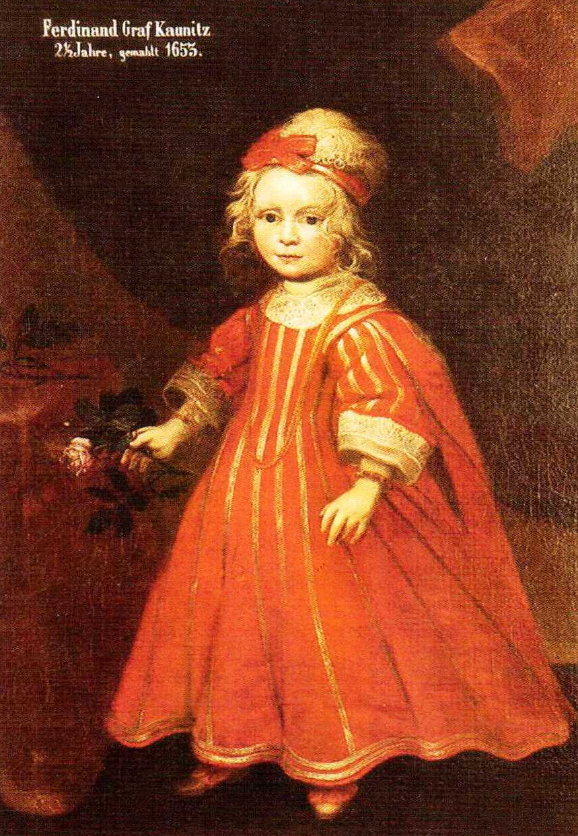
Ernst hrabě Kaunitz, 1653 (SZ Mnichovo Hradiště)
Ferdinand hrabě Kaunitz, 1653

Slide 37
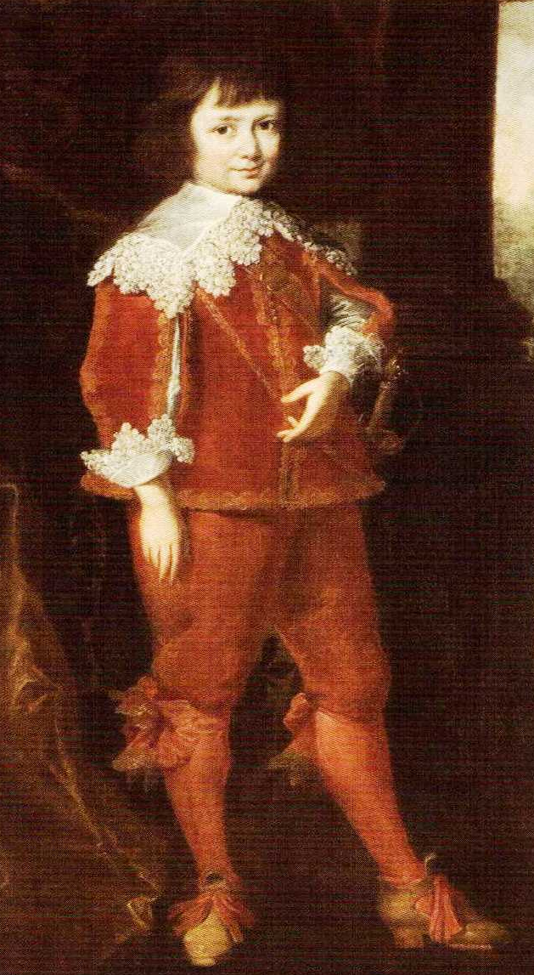
Hrabě Slavata jako chlapec, 1. pol. 17. stol. (SZ Hrádek u Nechanic)

Slide 38
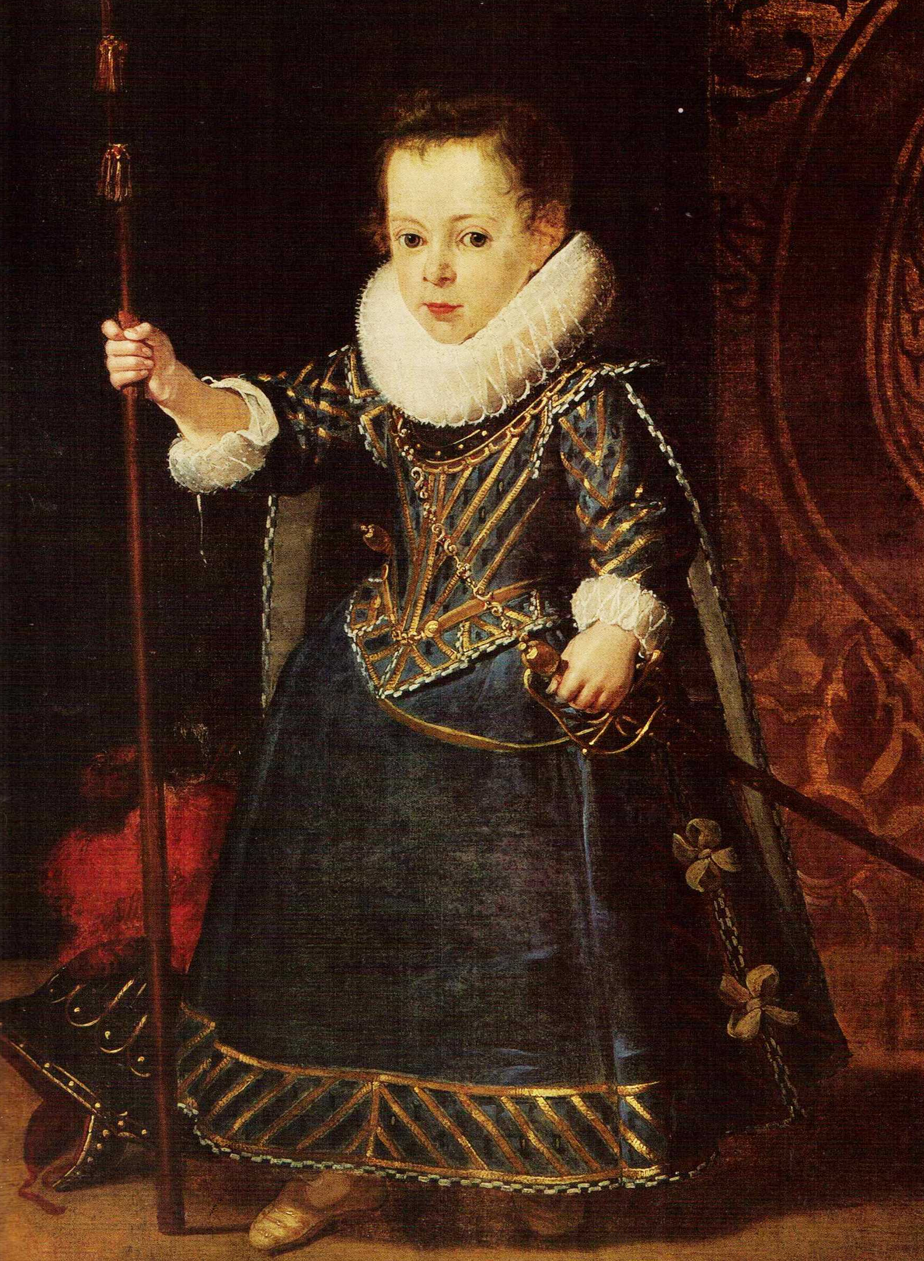
Juan Pantoja de la Cruz: Albrecht II. Fürstenberg, 1616 - 1640

Slide 39
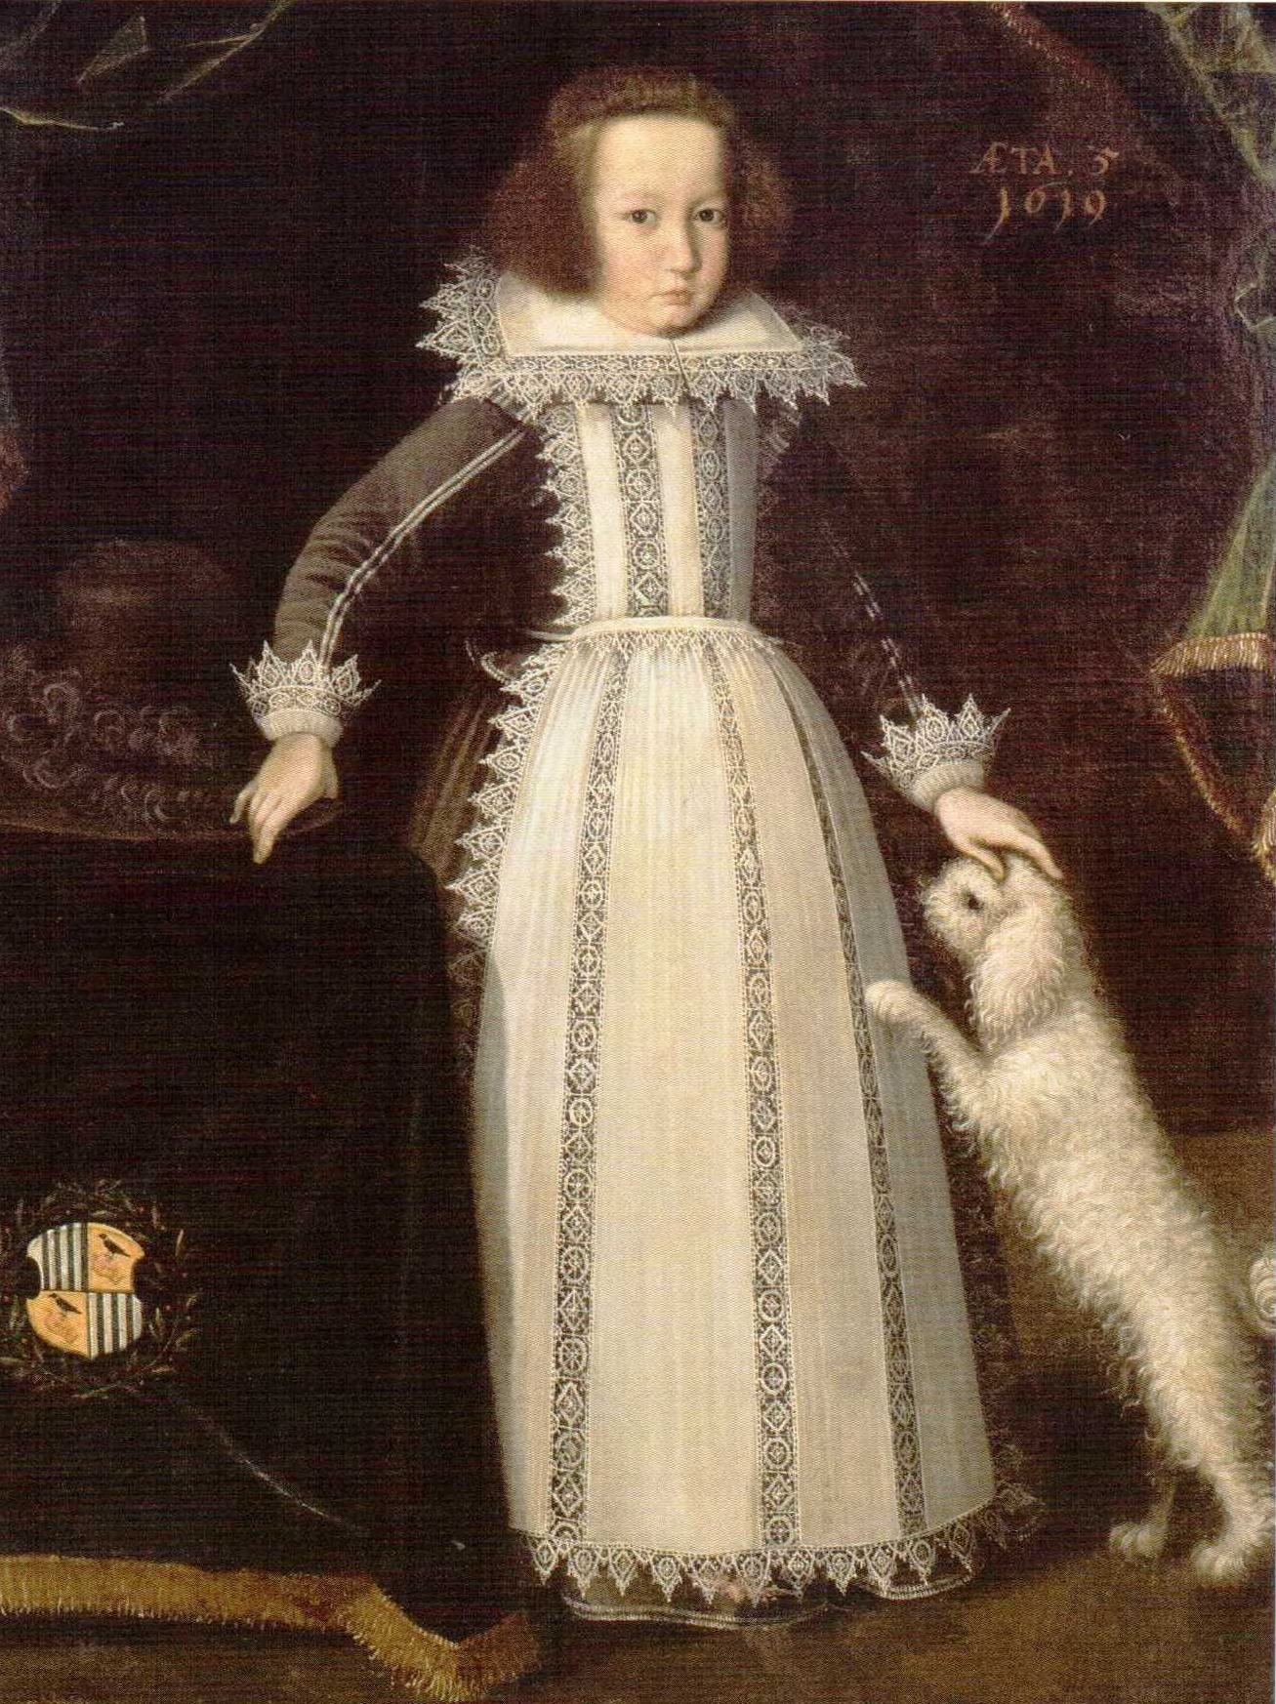
?

Slide 40
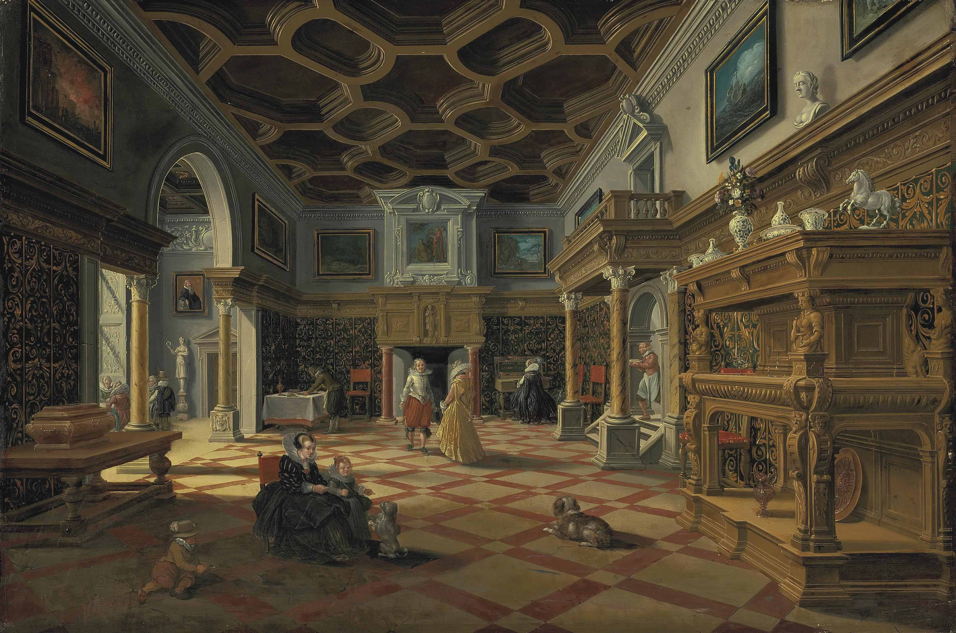

Slide 41
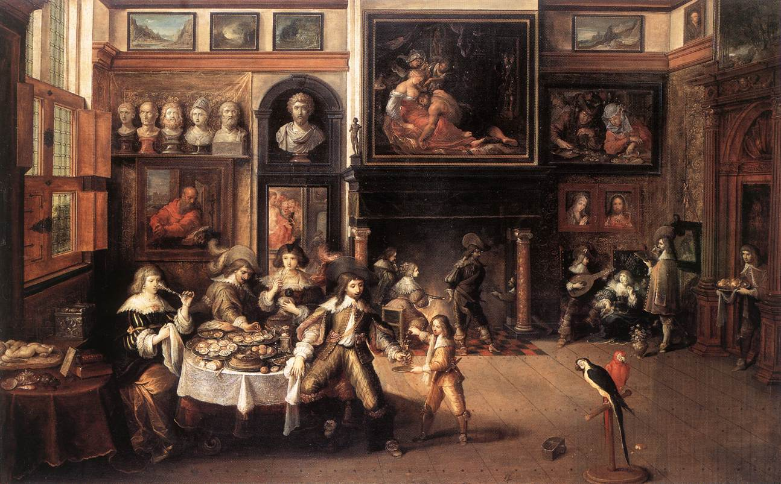

Slide 42
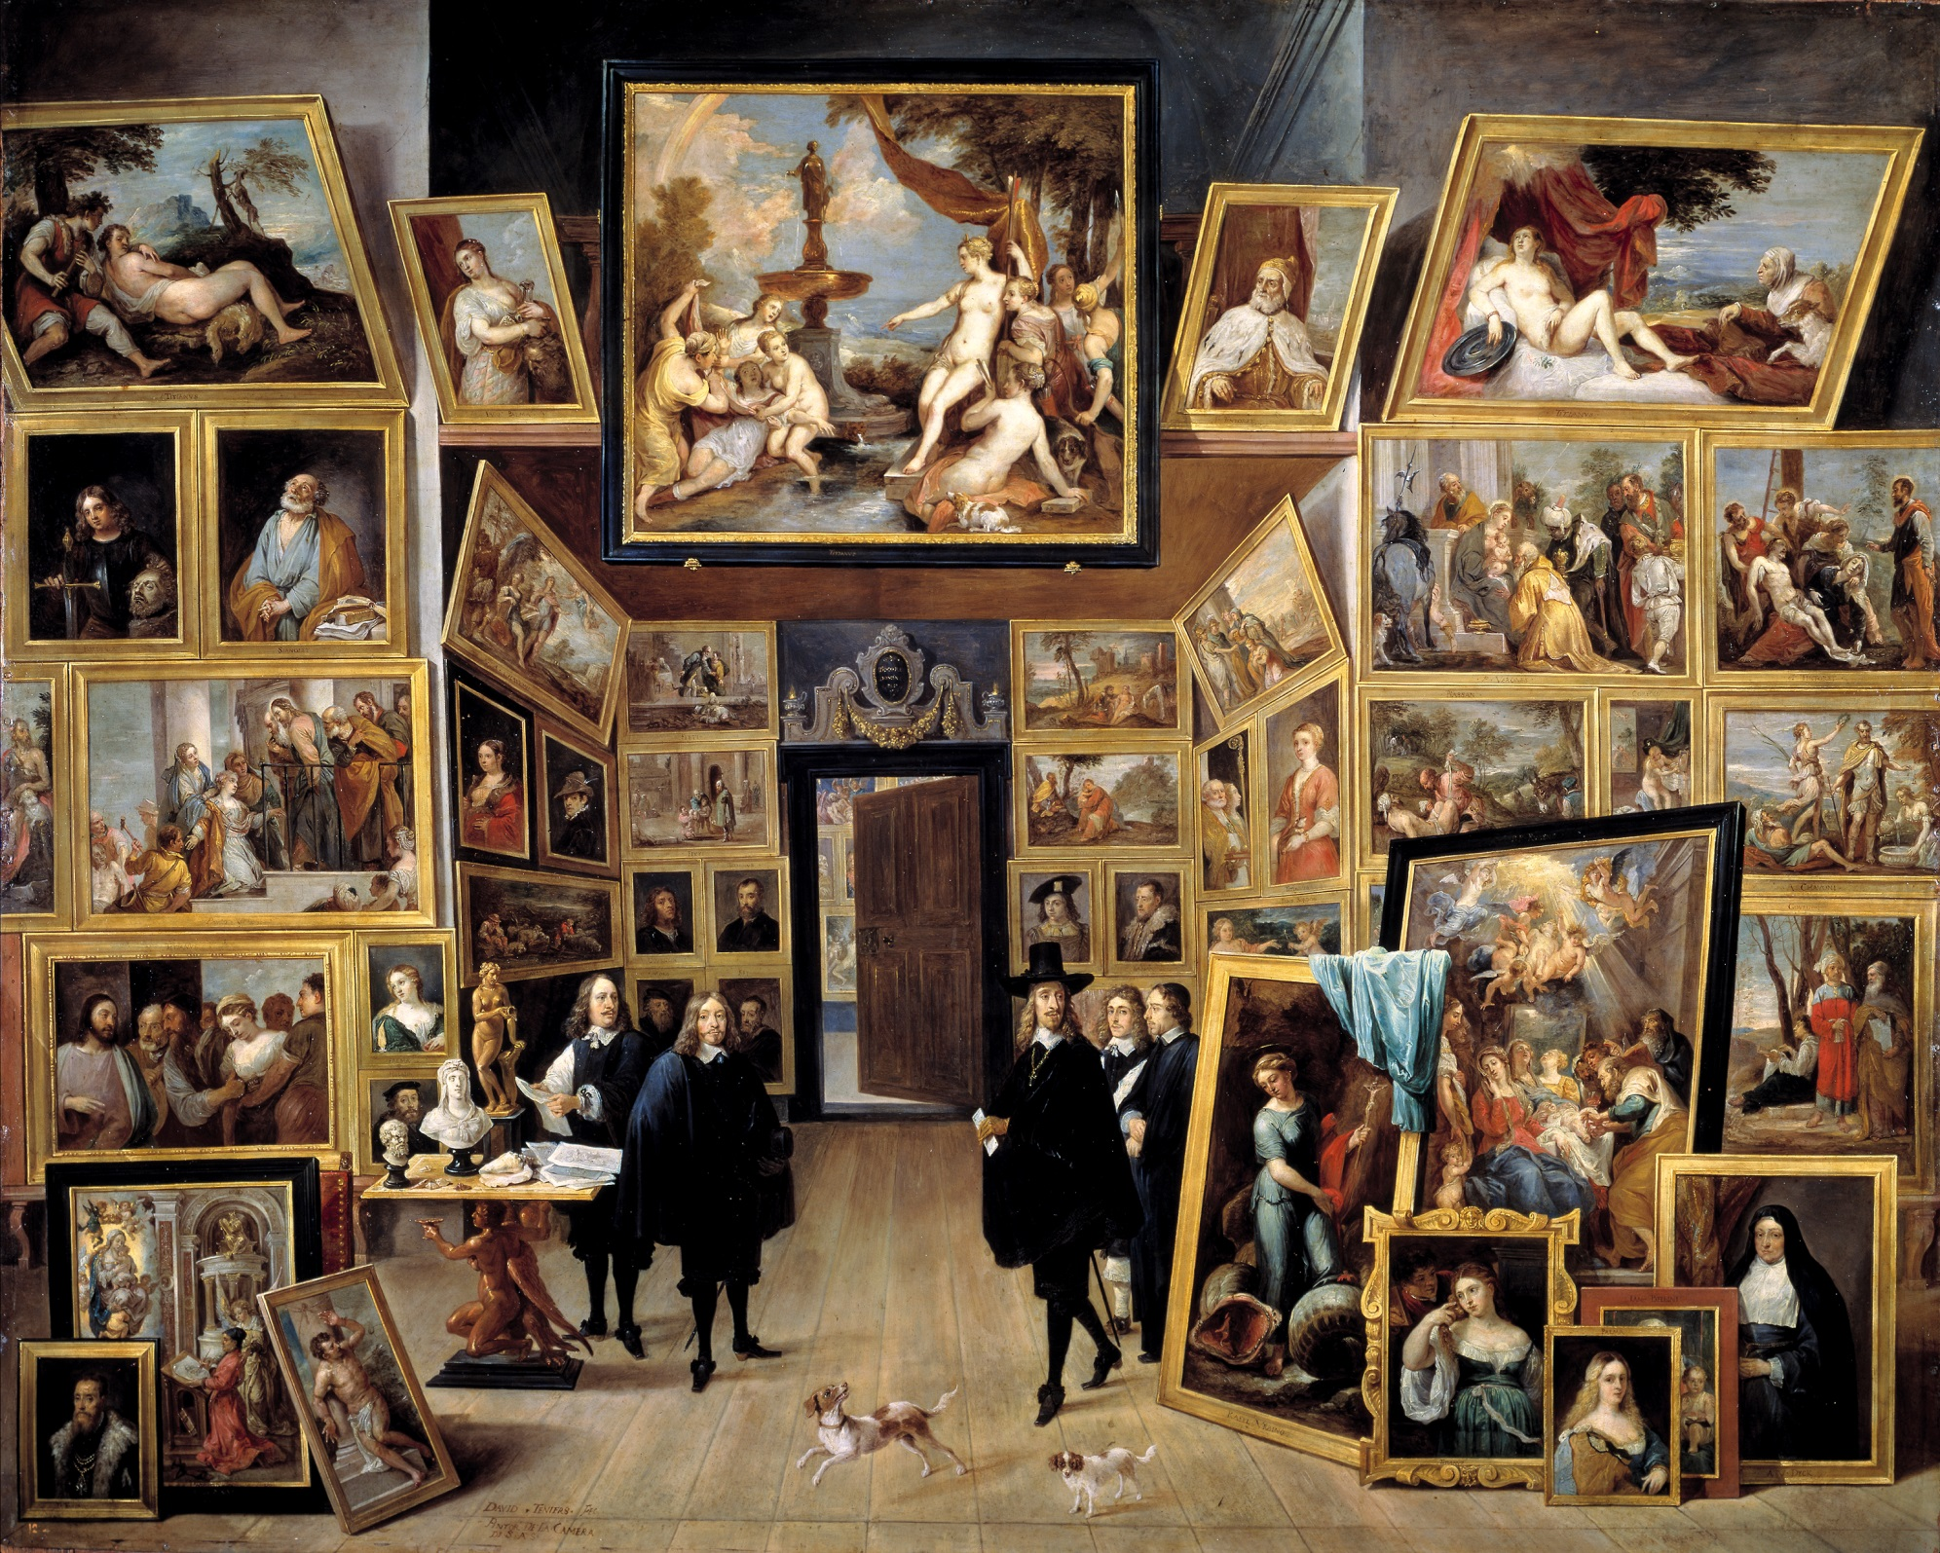

Slide 43
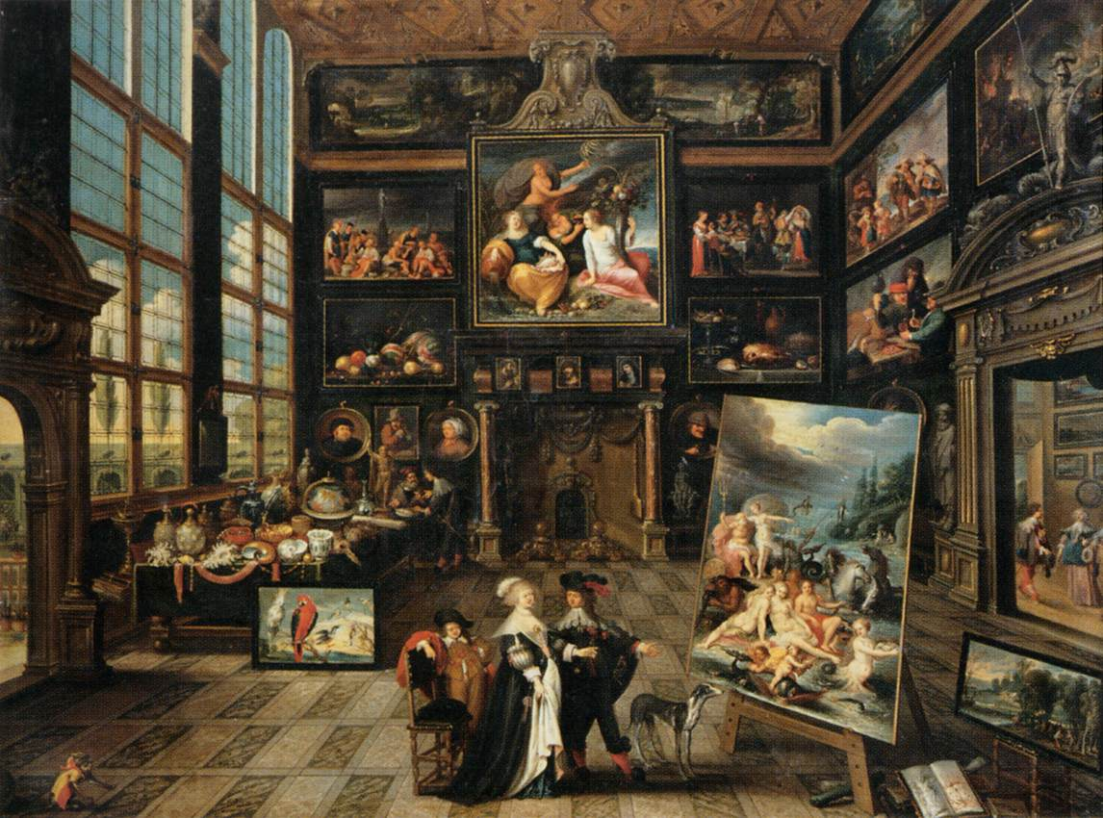

Slide 44
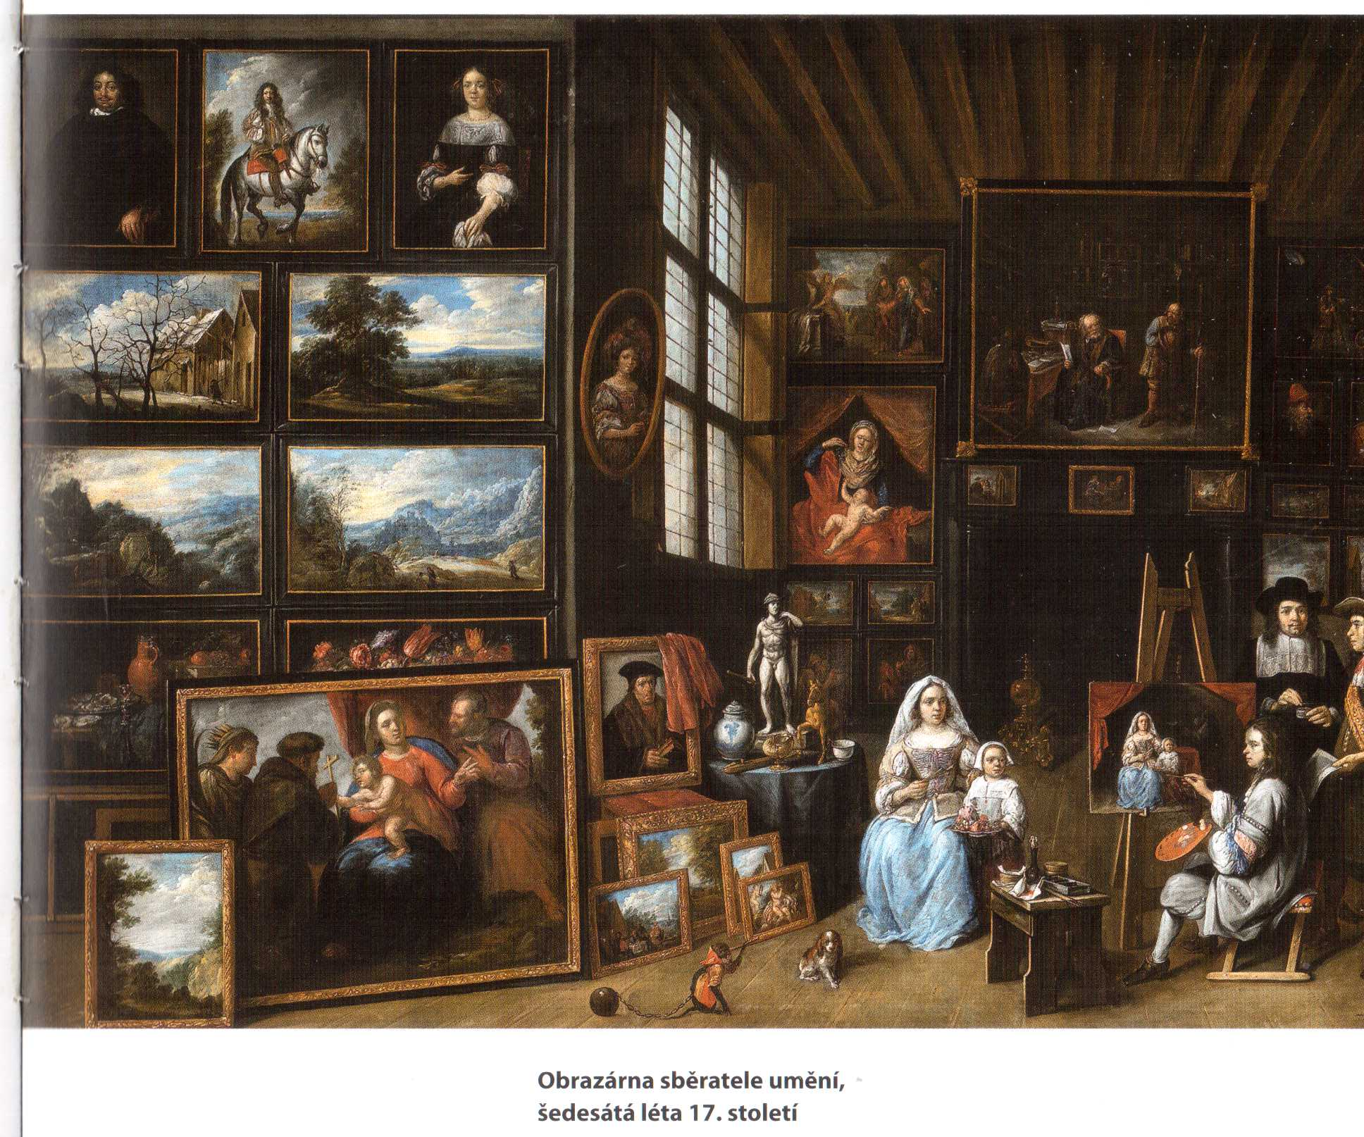

Slide 45
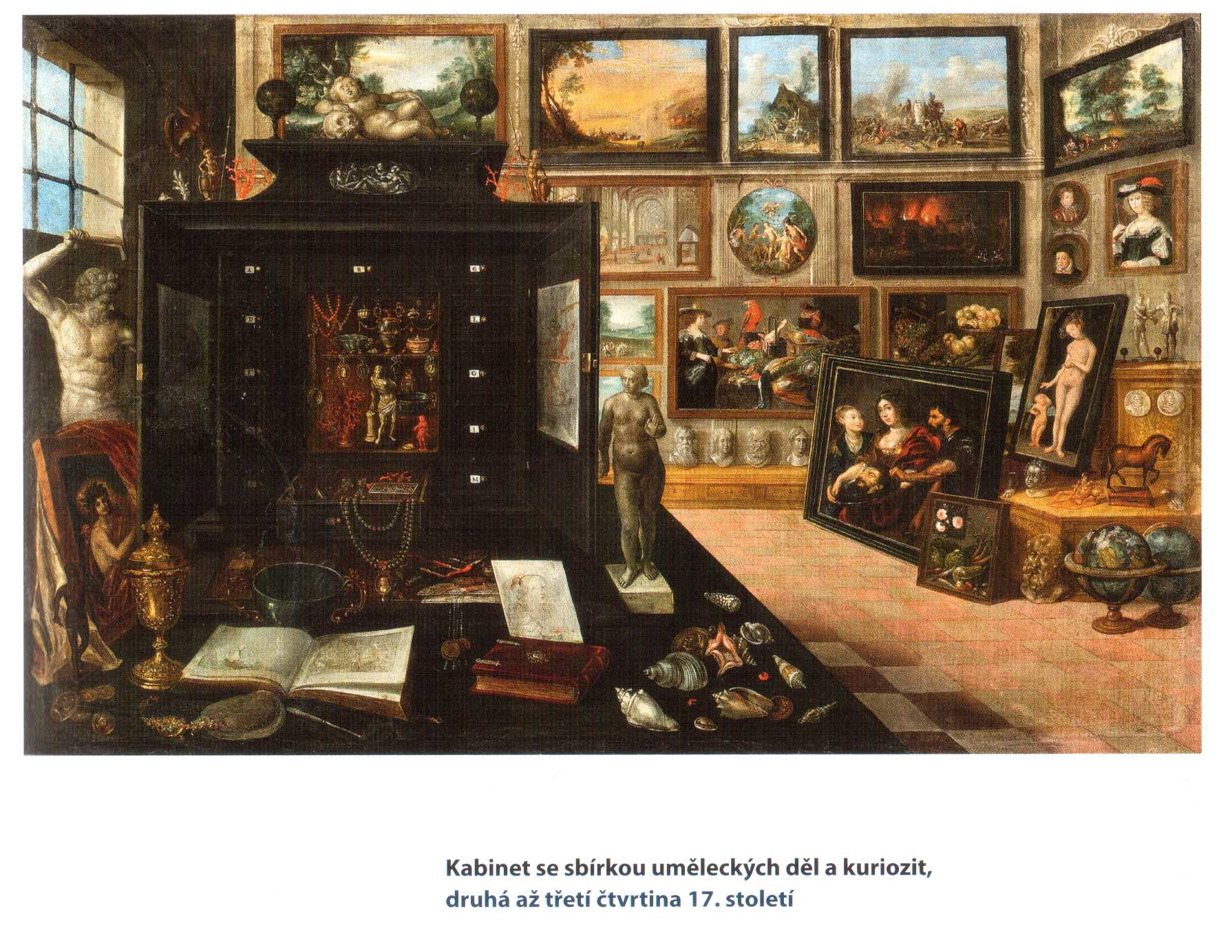

Slide 46
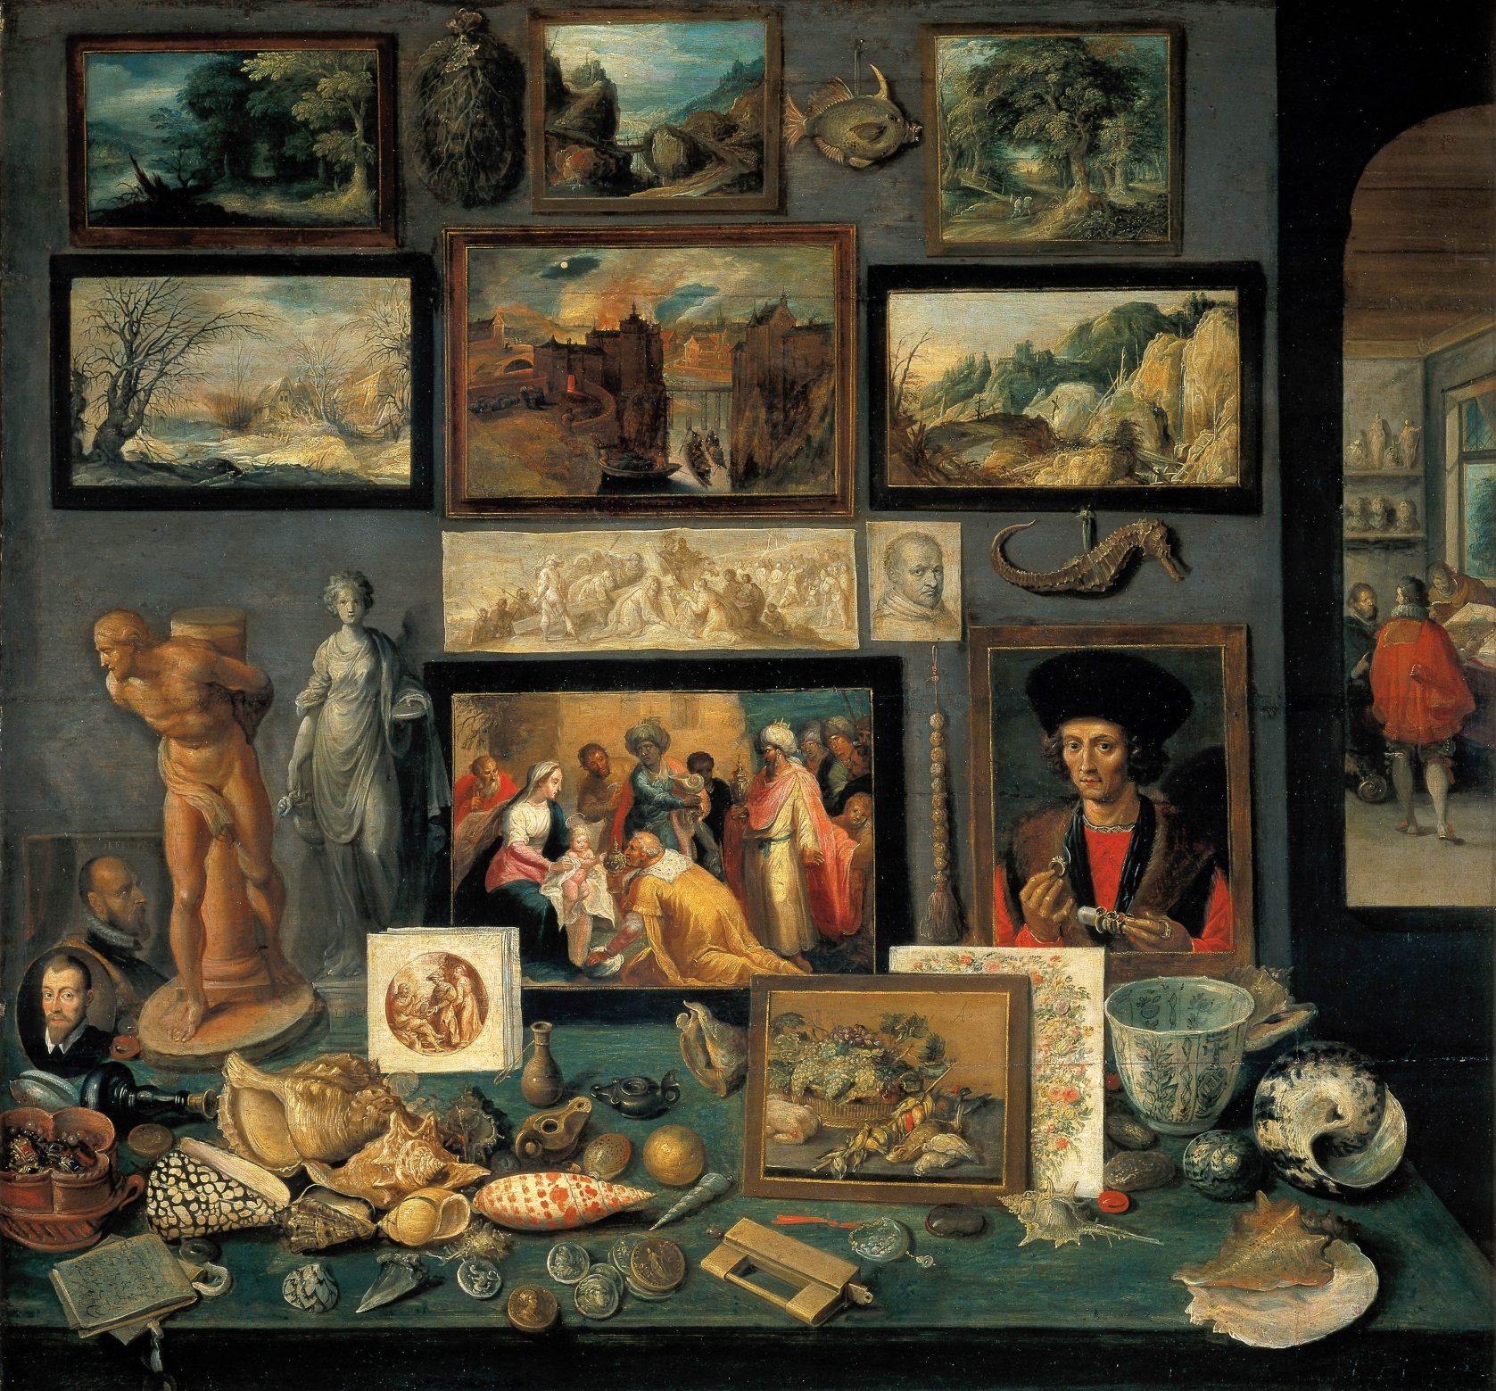

Slide 47
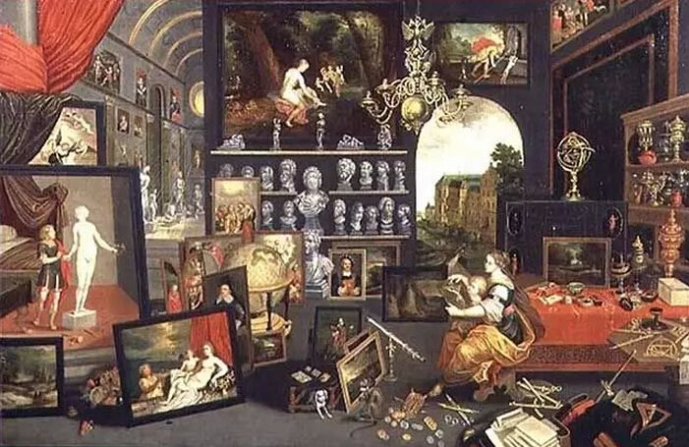

Slide 48
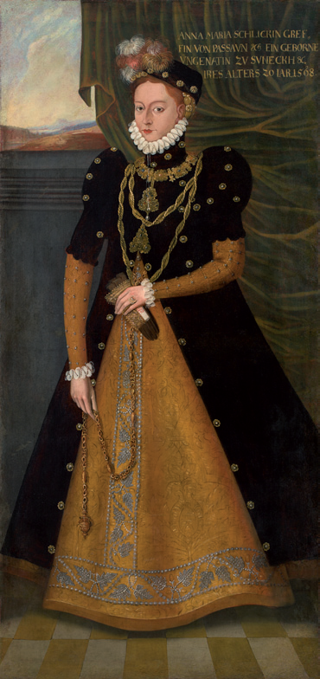
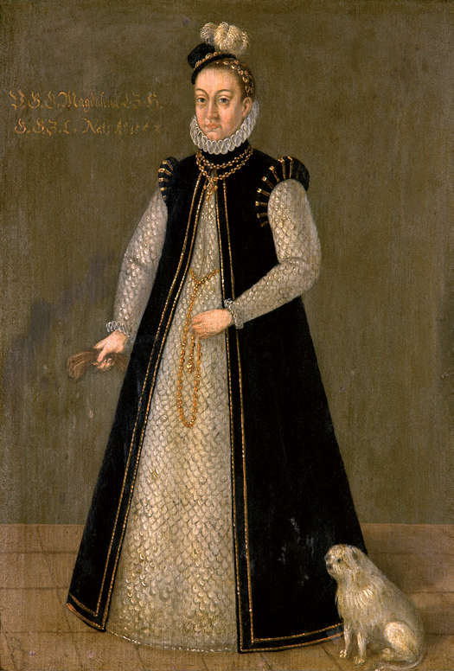

Slide 49
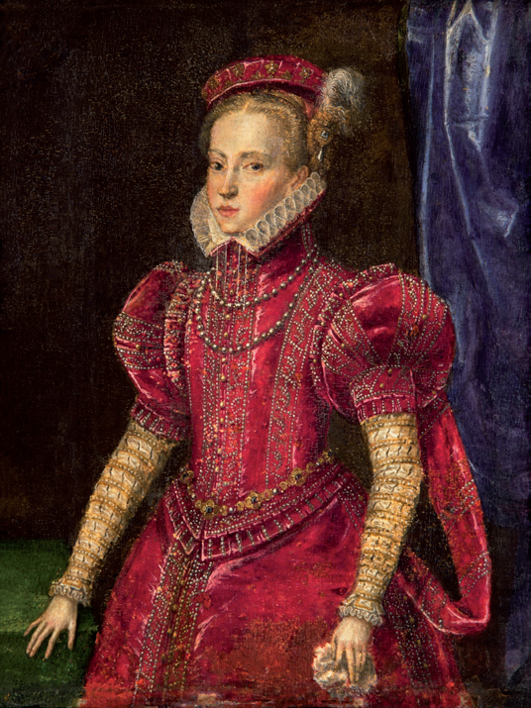
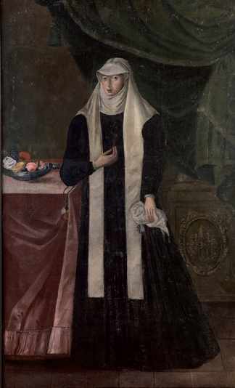

Slide 50
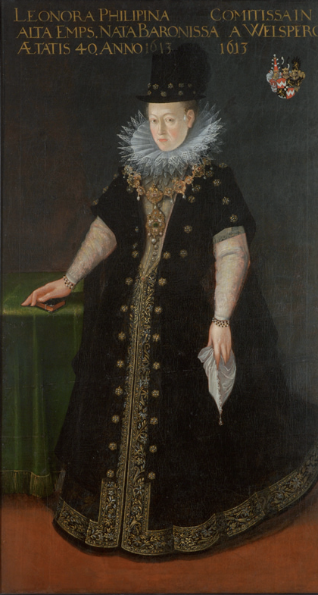
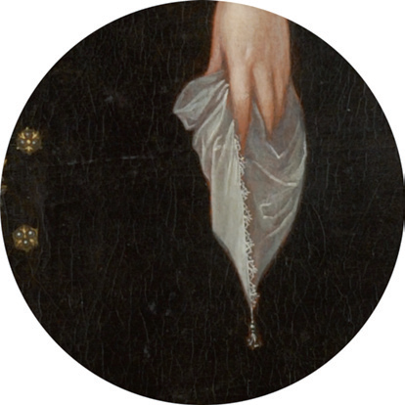

Slide 51
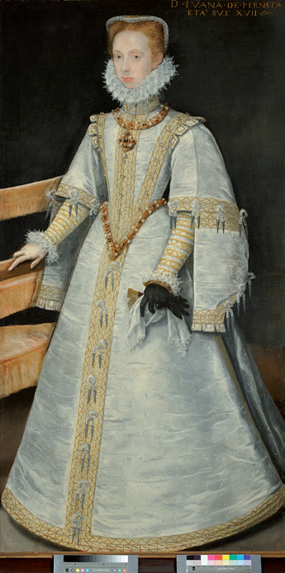
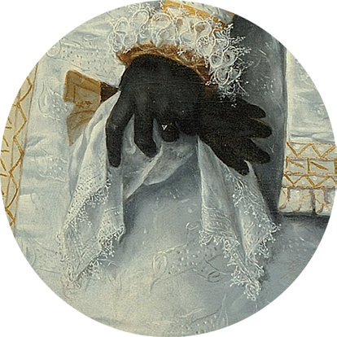

Slide 52
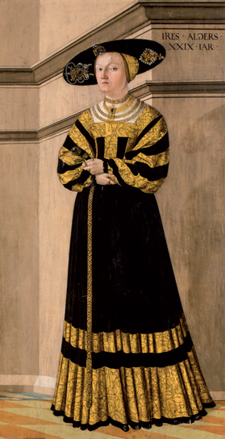

Slide 53
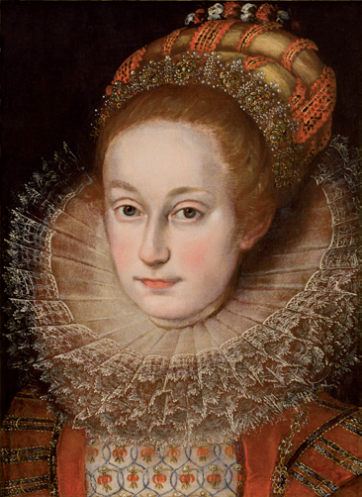
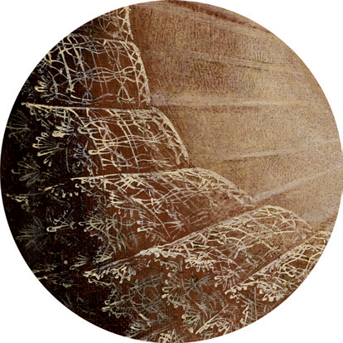

Slide 60
Petr Vok z Rožmberka

Slide 63
Pokutní registra 1573 - 1576
Přijímaný host měl na uvítanou vypít jedním douškem pohár vína, přičemž dochované poháry na Ambrasu (dvůr Ferdinanda Tyrolského) mají objem zhruba čtvrt litru.

Slide 73
Karel z Burgau a Andreas Rakouský, synové Ferdinanda II. Tyrolského a Filipíny Welserové, kolem 1563

Slide 74
„Pán bůh spomocník muój a Maruška potěšení mý. Aleš Volbram. Pil sem pokutu.“
„Pán bůh má naděje. Voldřich Starší Svatkovskej z Dobrhoště. Pil sem pokutu s vilkum.“
„Má klisna klepouchá a má žena poctivosti nemá. Pil sem pokutu. Simeon Běšín z Běšin“

Slide 75
Frans Francken (1581 – 1642)

Slide 76
Bartholomeus Dolendo (1571 – 1626)

Slide 77
 | Račte s tím pitím na uzdě držeti. Mně se už zbyteční truňci spomínají. Nejlepší věc Vaší Milosti uznávám a toho bych srdečně přál, abyste se voženiti ráčili, a tak byste ráčili míti doktora doma, který by hojil duši i tělo Vaší Milosti.
Václav Skuhrovský ze Skuhrova Petru Vokovi z Rožmberka

Slide 80
Jan Brueghel a Peter Paul Rubens

Slide 81
Jan Brueghel a Peter Paul Rubens

Slide 82
Jan Brueghel a Peter Paul Rubens

Slide 86
„…roku 1605 Jeho Milost pan vladař v Třeboni dva domy skoupiv… do gruntu je rozbořiti rozkázav, zdi zgruntu nadíle na kolí zakládati dům nový a veprostřed plac se dvěma pivnicemi klenutými a nad nimi šesterými příbytky neb habitacími s síněmi neb mázhauzy, nad nimi nahoře ze dvou stran prostrannými a bezpečnými pro bibliotéku a třetí úzkou, průchoditou pro figury a všelijaké malování vyzdvihnouti a postaviti dáti ráčil.“
Václav Březan

Slide 96
Soupis inventáře rožmberské kunstkomory na zámku v Třeboni

Slide 97
Rožmberský poklad
„…tožť ten poklad rožmberský preč! Milá růže, již máš pokoj, nebudou tě více škubati!“
Jednání o vyplacení pasovského vojska
Václav Březan, 3. června 1611

Slide 98
Alchymie

Slide 101
„Zde je hrob pánů z Rožmberka, zakladatelů tohoto místa, s předností původu od knížat Orsini“.
Rožmberský epitaf

Slide 103
Epitaf syna Jetřicha ze Žerotína, SZ Opočno

Slide 105
Mistr Vyšebrodského oltáře
Krumlovská madona
Mistr Třeboňského oltáře
Třeboňská madona
Madona z Trhových Svinů

Slide 106
Adam I. z Hradce (1494 – 1531)
tchán Zdeněk Lev z Rožmitálu
započal přestavbu J. Hradce
podpora Ferdinanda I.
nesl říšské jablko při korunovaci
u dvora zřízena česká kancelář
umírá na mor

Slide 108
Jáchym z Hradce (1526 – 1565)
vyrůstal se syny císaře
smlouva o vzájemném dědění
manželka Anna z Rožmberka (6 dětí)
císařův smuteční průvod na J. Hradci (1564)
zemřel ve vodách Dunaje

Slide 109
Zachariáš z Hradce (1527 – 1589)
Telč, Slavonice, Strmilov, Kunžak a letohrádek Rozkoš
cesty do Itálie
2 manželky: Kateřina z Valdštejna (+ 1571), Anna ze Šlejnic
syn Menhart Lev (1555 - 1579)
dcera Kateřina (1577 – 1598) – Ladislav Berka z Dubé

Slide 117
Vratislav II. z Pernštejna zvaný Nádherný
(1530 – 1582)
1556 Řád Zlatého rouna
Maxmilián II.

Slide 120
Marie Manrique de Lara s dětmi

Slide 121
Svatební poháry Vratislava z Pernštejna a Marie Manrique de Lara

Slide 122
Závěť Vratislava II. z Pernštejna

Slide 124
Polyxena z Lobkovic,
roz. z Pernštejna
Vilém z Rožmberka

Slide 125
Zdeněk Vojtěch Popel z Lobkovic

Slide 126
Brožík Václav

Slide 127
Zázračné zachránění místodržících při defenestraci roku 1618

Slide 128
Pražské Jezulátko

Slide 129
Václav Samuel Theodor Schmidt (1736):
Polyxena předává karmelitánům sošku Ježíška

Slide 130
Eusebia z Pernštejna

Slide 131
Vratislav Eusebius z Pernštejna (1594 - 1631)
vychovávala ho Polyxena z Lobkovic
skupuje konfiskace a velmi zbohatne
1631vymírá rod Pernštejnů po meči
1646 vymírá rod Pernštejnů po přeslici smrtí Polyxeny

Slide 132
Václav Eusebius Popel z Lobkovic

